Slide 1

Resistenza e
Liberazione

Slide 2
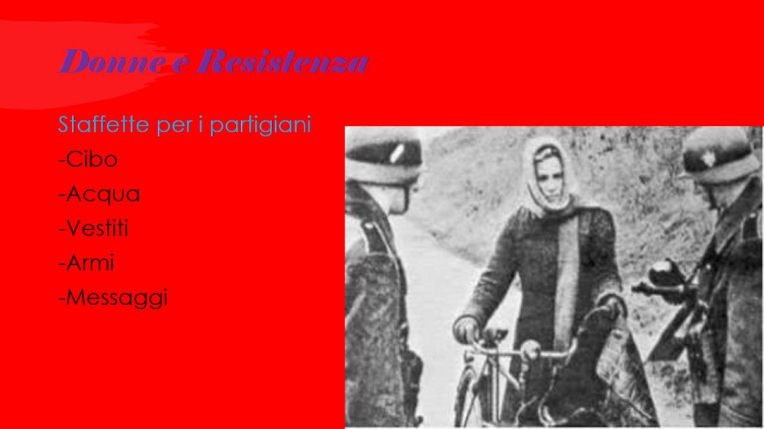
Donne e Resistenza

Slide 3
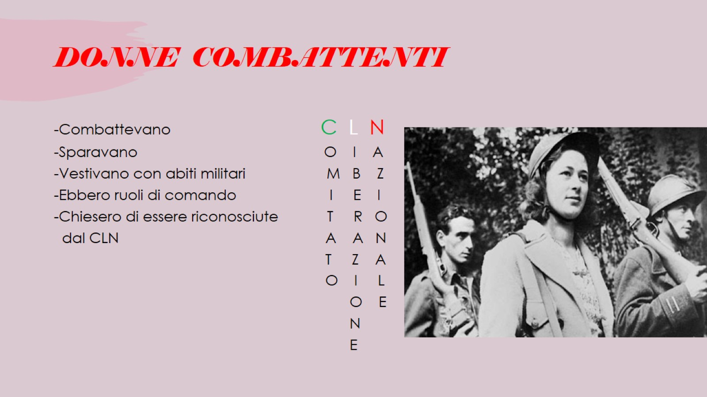
DONNE COMBATTENTI

Slide 4
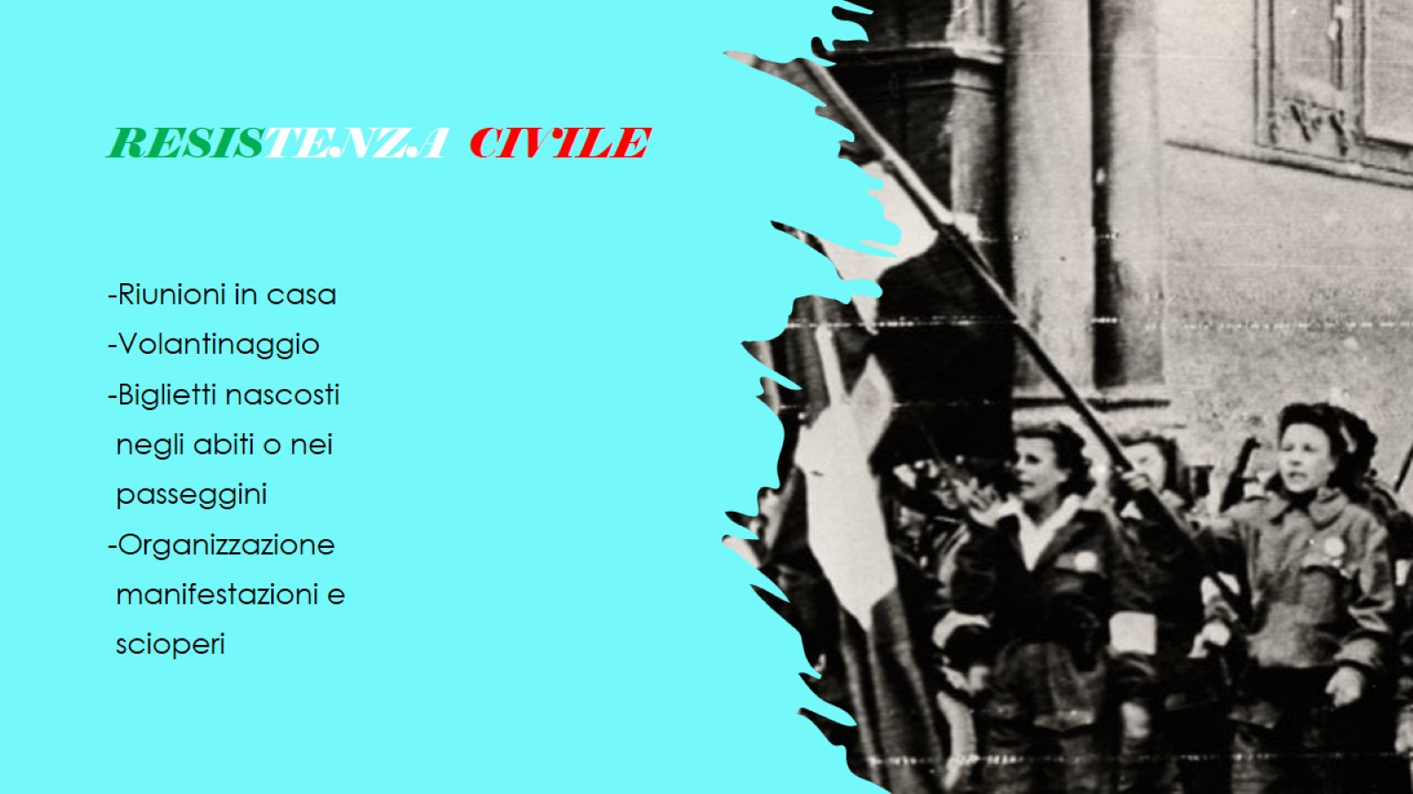
RESISTENZA CIVILE

Slide 5
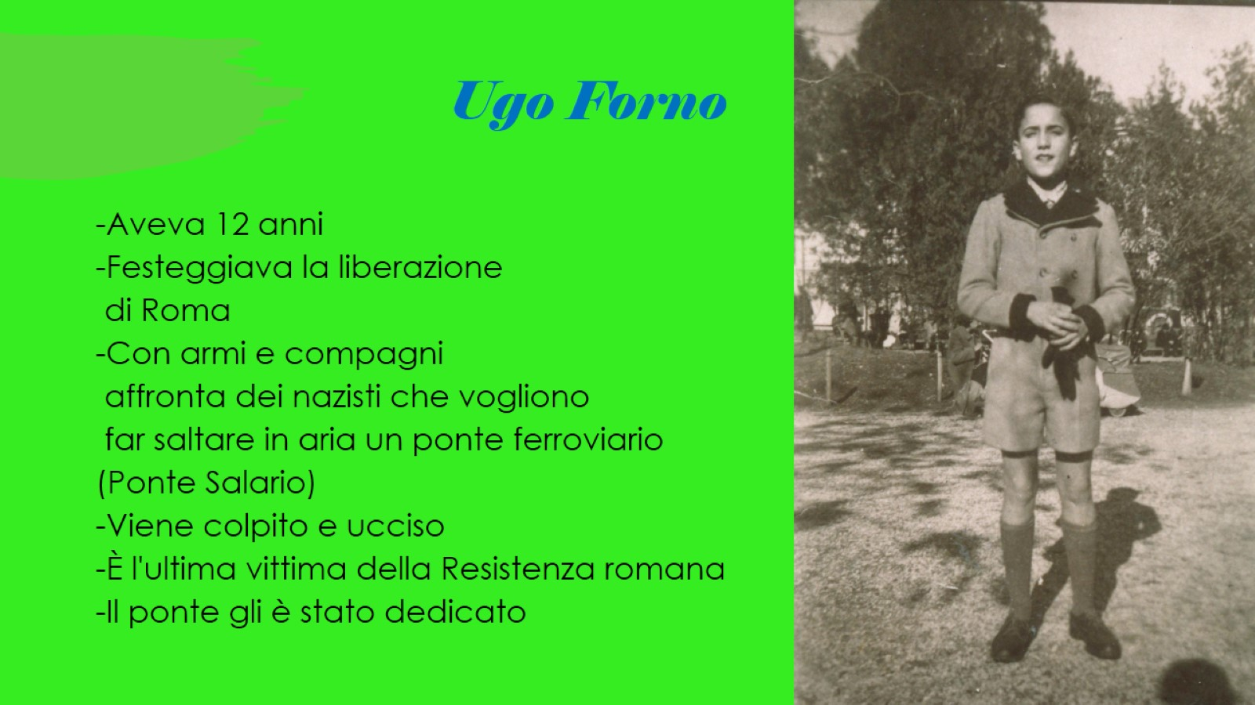
Ugo Forno

